Slide 1
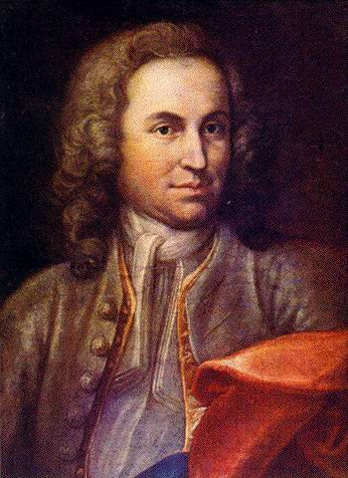
JOHANN
SEBASTIAN
BACH

Slide 2
Johann Sebastian Bach Nemški skladatalj in organist se je rodil 21 marca lela 1685 v eisenachu umru pa 28 julija leta 1750 v leipzigu.Izhajal je iz zelo muzikalne rodbine v kateri so bili skoraj vsi skladatelji ali organisti.
UVOD

Slide 3
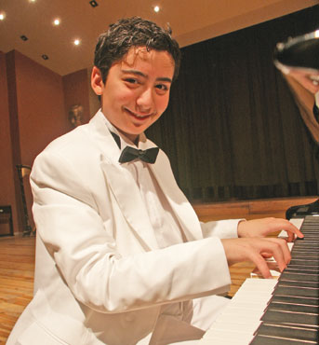
BACHOVO ŽIVLJENJE V MLADOSTI
Johann Sebastian Bach se je rodil 21. marca leta 1685 v skromni meščanski hiši v eisenachu v nemčiji.Krščen je bil v cerkvi svetega Jurija in bil četrti sin.Leta 1694 ko je bil star 9 let mu je umrla mama,leto za tem pa še oče.Po njuni smrti se je preselil v hišo najsarejšega brata johanna christopha , ki je bil organist v erfurtu.

Slide 4
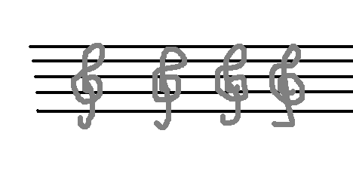
ŠOLANJE IN DELO
V Ohrdrufu, kamor se je preselil po smrti obeh staršev je bila tudi gimnazija , tako da je Bach lahko obiskoval latinsko šolo.Brat mu je dal prvo znanjeza orgel,čeprav ni hotel da kruh služi z glasbo. Sebastian je že zelo zgodaj pokazal izredno nadarjenost tudi za violino, za glasbilo, ki ga je odlično igral njegov oče. Vzgojna načela njegovega očeta so bila preprosta: otrok mora pri štirinajstih pustiti šolo in oditi v Ukrajino h glasbeniku. Leta 1702 je Johann končal šolanje v Mihaelovi šoli v Lüneburgu takrat je bil star 17 let. Prišel je čas za univerzo vendar nanjo ni mislil. Zato je vse življenje obžaloval, da ni poslušal brata in si ni pridobil univerzitetne izobrazbe.Nato je začel iskati službo,prosta so bila tri mesta: v Sangerhausnu, Eisenachu in Arnstadtu. Zaradi mladosti so bacha odklonili v Sangerhausnu in Eisenachu, raje so se odločili za izkušene organiste. Julija leta 1703 so Bacha povabili, da preizkusi nove orgle v Arnstadtu. Igral je čudovito. Najeli so ga takoj, ne da bi poslušali še druge prijavljence. Podpisal je pogodbo: petdeset florintov na leto in še štiriintrideset florintov za hrano in stanovanje. Za tako mladega organista je bil to več kot dostojen dohodek. 14. avgusta je prevzel svoje nove dolžnosti. Igral je ob nedeljah od osmih do desetih, ob ponedeljkih pri skupnih molitvah in ob sredah od sedmih do devetih.
Primer bachovih vijolinskih ključev

Slide 5
glasbene oblike
Pisal je:
Kontate
Beseda izvira iz italijanščine.
Oratorije
Oratorij je nescenska dramska skladba.
Maše
Koncerte
Koncert je delo za enega ali več solističnih inštrumentov in orkester.
Sonate
je je ciklična (večstavčna) inštrumentalna glasbena oblika, ki jo izvja eden ali dva solistična istrumenta.
Suite
Suita je skupina plesnih stavkov, ki so običajno v isti tonaliteti.
Fuge
Fuga je inštrumentalna, orkestralna ali zborovska - skladba za dva ali več glasov

Slide 6
2:29 Dodaj v Dodano v čakalno vrsto
Najpomenbnejša dela
Ave marija
Violinski koncert v a – molu
Koncert za dve violini v d - molu
Pasijon po Mateju
Maša v h – molu
Koncert v d - molu za čembalo in orkester
Magnificat

Slide 7
ZANIMIVOSTI
Skoraj 60 let je bilo potrebnih, da so nemški muzikologi dodobra raziskali celoten opus bacha.
Na Bachovem festivalu (Bachfest) v Leipzigu danes predstavljajo epohalno delo, v več kot 100 zvezkih zbrane Bachove notne in druge zapise in kritične komentarje.

Slide 8
BAROK
Bach je bil skladatelj in organist v obdobju baroka in je splošno priznan kot eden izmed najboljših skladateljev vseh časov.Barok je evropski zgodovinski in umetnostni slog, ki se je začel okoli leta 1660 s prvim centrom v rimu.Trajal je skozi celotno 17.Stoletje, ponekod tudi dlje. Značilnosti baročnega sloga so prekomerno upodabljanje čustev, blišč ter časti. Barok se je razvil znotraj kiparstva,slikarstva, kniževnosti in glasbe. Barok se je v glasbi odražal predvsem preko bogate ornamentacije.

Slide 9
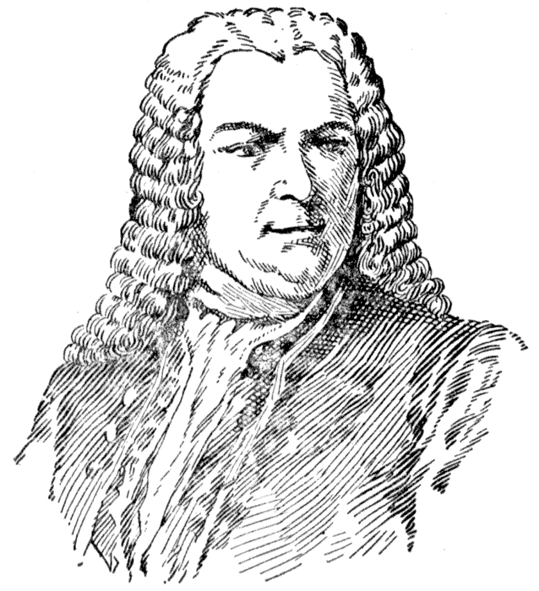
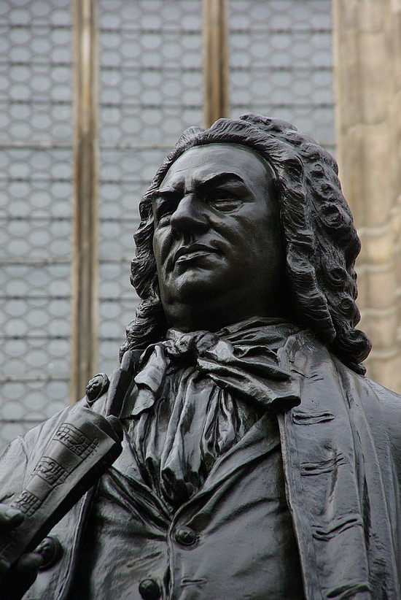
Portret Johana Sebastiana Bacha

Slide 10
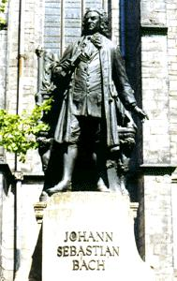
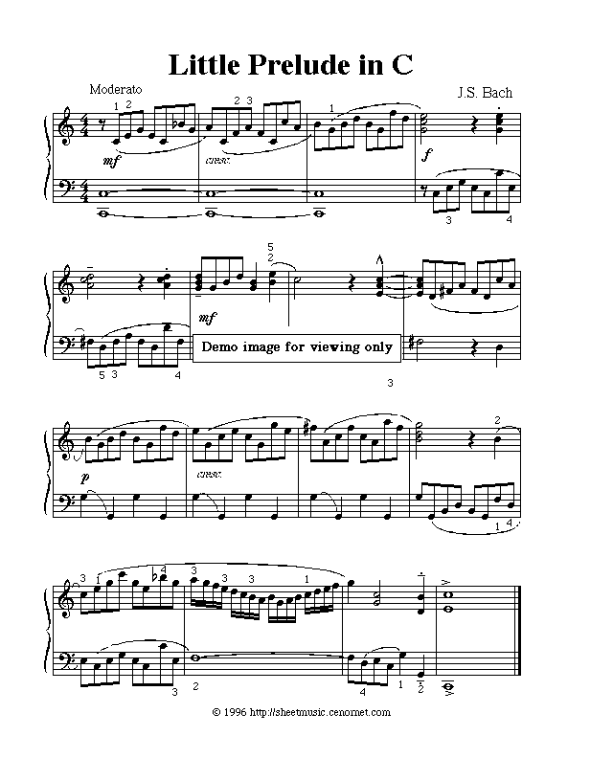
Spomenik v Leipzigu
Notni zapis ene izmed Bachovih kantat

Slide 11
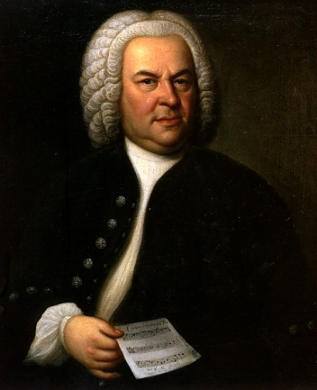
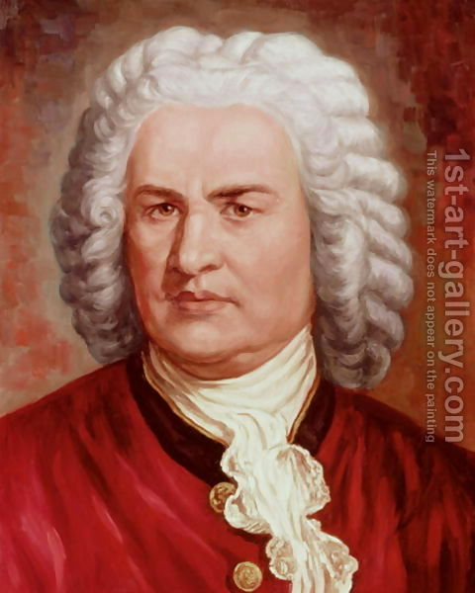
Johann sebastian bach Portret johanna Sebastiana Bacha
Bachov podpis

Slide 12
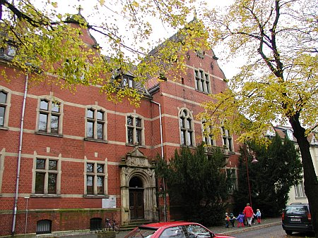
Glasbena šola Johann Sebastian Bach

Slide 13
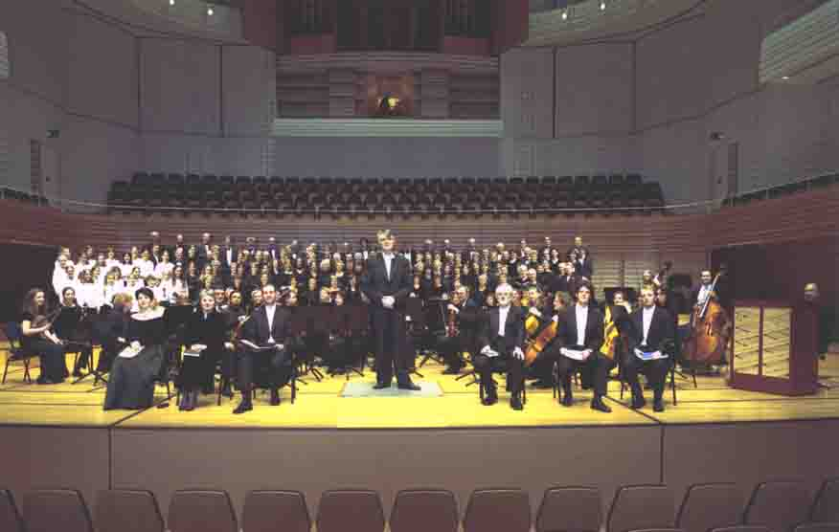
Prikaz zbora, ki še zdaj izvaja Bachove melodije

Slide 14
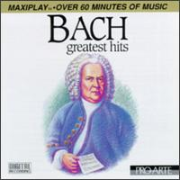
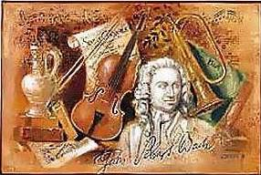
Bach in nejgova glasbila bachova zgoščenka

Slide 15
VIRI
Http://www.rtvslo.si/kultura/glasba/johann-sebastian-bach-vstozvezkih/151070
http://sl.wikipedia.org/wiki/Barok
http://sl.wikipedia.org/wiki/Johann Sebastian Bach

